Slide 1
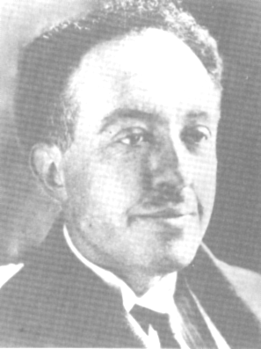
法国物理学家德布罗意（Louis Victor de Broglie 1892 – 1987 )
思想方法 自然界在许多方面都是明显地对称的，他采用类比的方法提出物质波的假设 .
“整个世纪以来，在辐射理论上，比起波动的研究方法来，是过于忽略了粒子的研究方法； 在实物理论上，是否发生了相反的错误呢 ？ 是不是我们关于‘粒子’的图象想得太多 ，而过分地忽略了波的图象呢？”

Slide 2
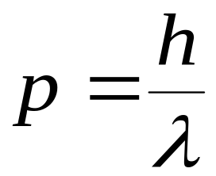
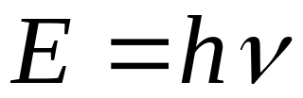
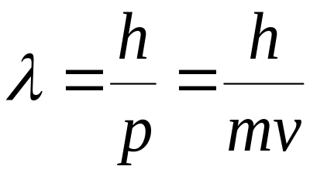
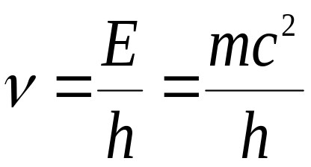

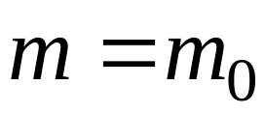
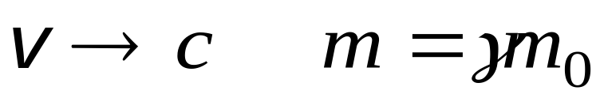
一 德布罗意假设（1924 年 ）
德布罗意假设：实物粒子具有波粒二象性 .
德布罗意公式
注 意
1）若 则
若 则
2）宏观物体的德布罗意波长小到实验难以测量的程度，因此宏观物体仅表现出粒子性 .

Slide 3


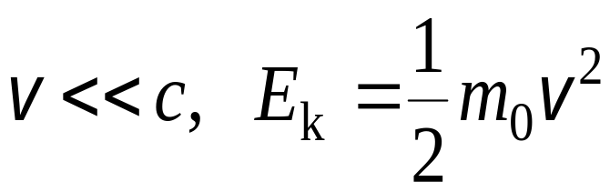
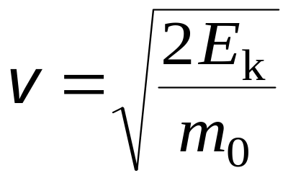
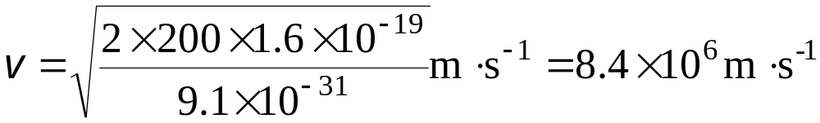
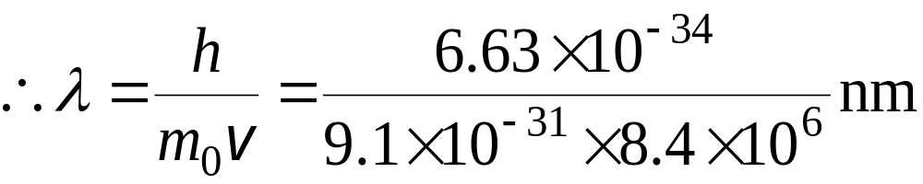

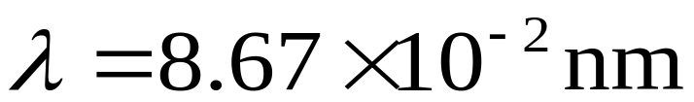
例 在一束电子中，电子的动能为 ，求此电子的德布罗意波长 ？
解
此波长的数量级与 X 射线波长的数量级相当.

Slide 4



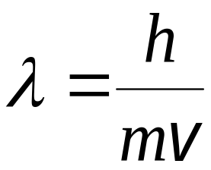
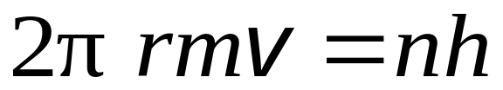
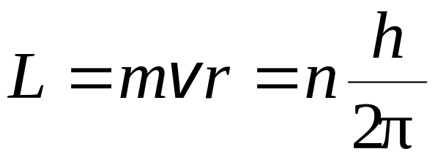
例2 从德布罗意波导出氢原子波尔理论中角动量量子化条件.
解 两端固定的弦，若其长度等于波长则可形成稳定的驻波.
将弦弯曲成圆时
电子绕核运动其德布罗意波长为
角动量量子化条件

Slide 5





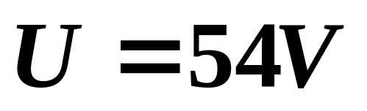
二 德布罗意波的实验证明
1 戴维孙 — 革末电子衍射实验（1927年）
电子枪
K
检测器
电子束
50°
散射线
0 15°30°45°60°75°
M
电子被镍晶体衍射实验

Slide 6
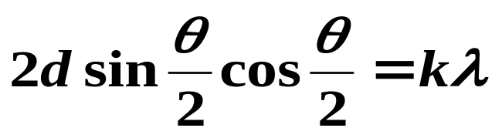


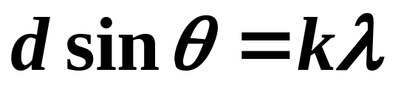
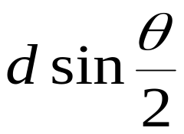
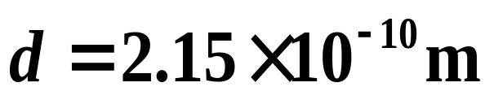
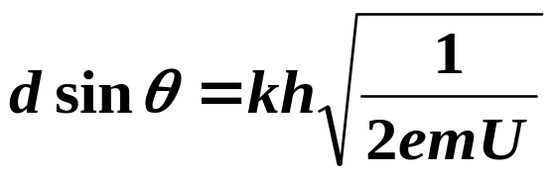
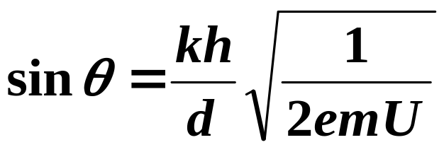
两相邻晶面电子束反射射线干涉加强条件
. . . . . . . .
. . . . . . . .
. . . . . . . .
镍晶体

Slide 7
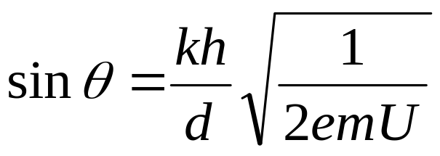
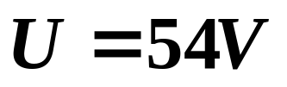
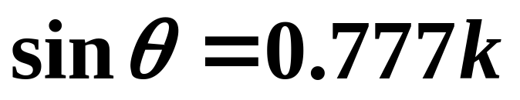
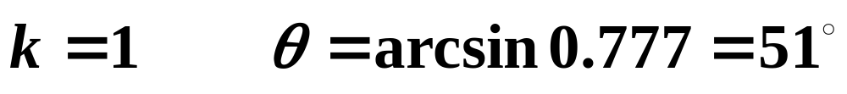


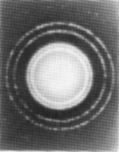
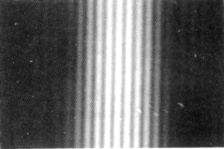


当 时， 与实验结果相近.
2 G . P . 汤姆孙电子衍射实验 ( 1927年 )
电子束透过多晶铝箔的衍射
双缝衍射图
K

Slide 8
三 应用举例
1932年德国人鲁斯卡成功研制了电子显微镜 ; 1981年德国人宾尼希和瑞士人罗雷尔制成了扫瞄隧道显微镜.

Slide 9
四 德布罗意波的统计解释
1926 年玻恩提出 德布罗意波是概率波 .
统计解释：在某处德布罗意波的强度是与粒子在该处邻近出现的概率成正比的 .
电子双缝实验：

Slide 10

思考题
电子显微镜中的电子从静止开始通过电势差为U的静电场加速后，其德布罗意波长是0.04nm，则U约为
（A）150V （B）330V （C）630V （D）940V
假设一个中子和一个电子具有相同的动能，哪一个的德布罗意波长更长？
电子

Slide 11

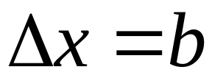

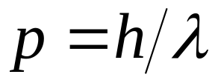
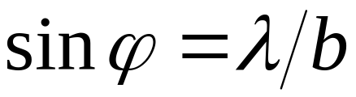



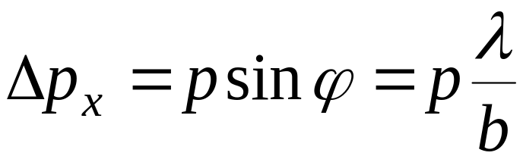
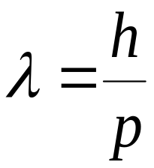
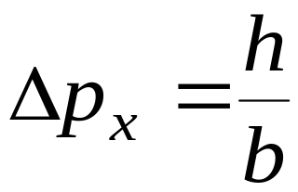
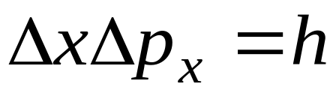
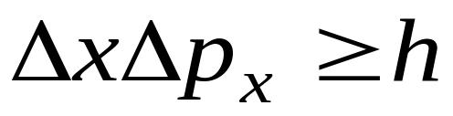
用电子衍射说明不确定关系
电子经过缝时的位置不确定 .
一级极小衍射角
电子经过缝后 x 方向动量不确定
电子的单缝衍射实验
考虑衍射次级有

Slide 12
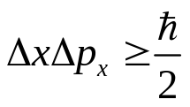
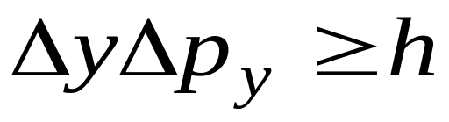
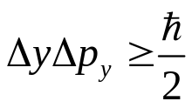
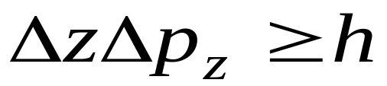
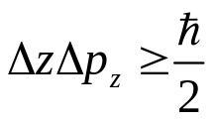
海森伯于 1927 年提出不确定原理
对于微观粒子不能同时用确定的位置和确定的动量来描述 .
不确定关系
物理意义
1） 微观粒子同一方向上的坐标与动量不可同时准确测量,它们的精度存在一个终极的不可逾越的限制 .
2） 不确定的根源是“波粒二象性”这是自然界的根本属性 .

Slide 13

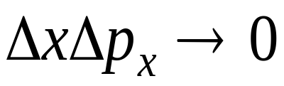


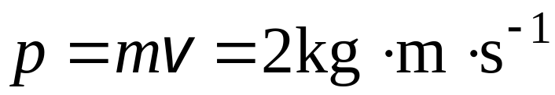
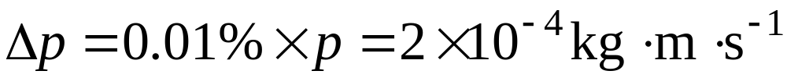
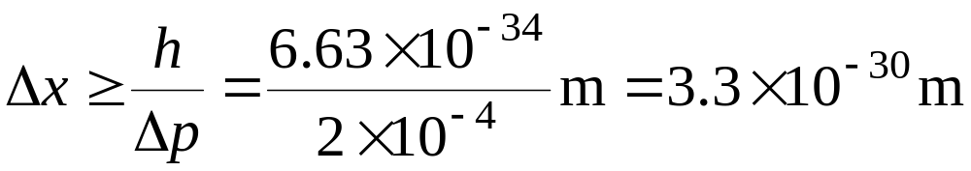
3）对宏观粒子，因 很小，所以 可视为位置和动量能同时准确测量 .
例 1 一颗质量为10 g 的子弹，具有 的速率 . 若其动量的不确定范围为动量的 (这在宏观范围是十分精确的 ) , 则该子弹位置的不确定量范围为多大?
解 子弹的动量
动量的不确定范围
位置的不确定量范围

Slide 14

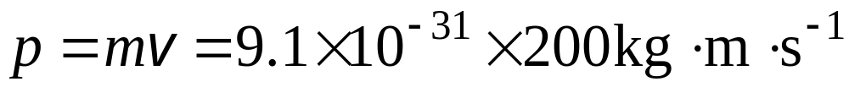
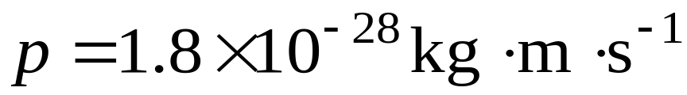
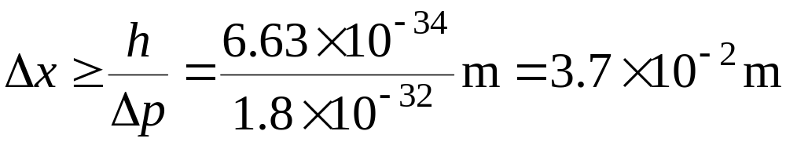
例2 一电子具有 的速率, 动量的不确范围为动量的 0.01% (这也是足够精确的了) , 则该电子的位置不确定范围有多大?
解 电子的动量
动量的不确定范围
位置的不确定量范围

Slide 15
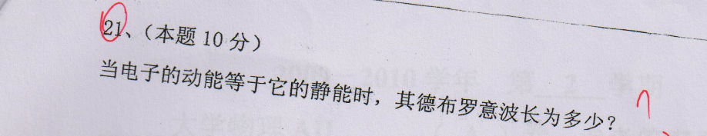
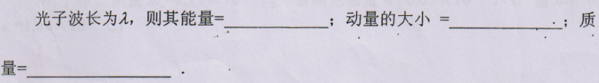


Slide 16



Slide 17




Slide 18




